Slide 1
レムナントが しるべき
エステルき

Slide 2
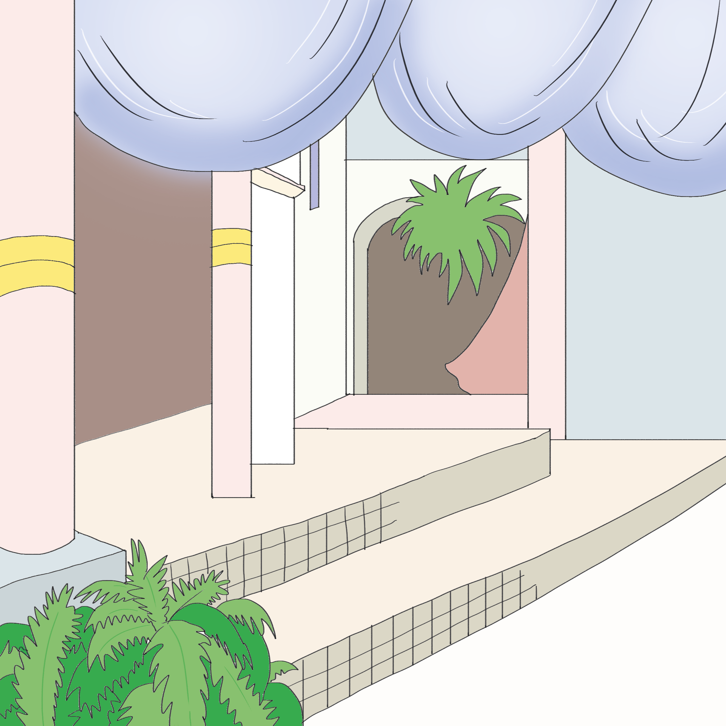
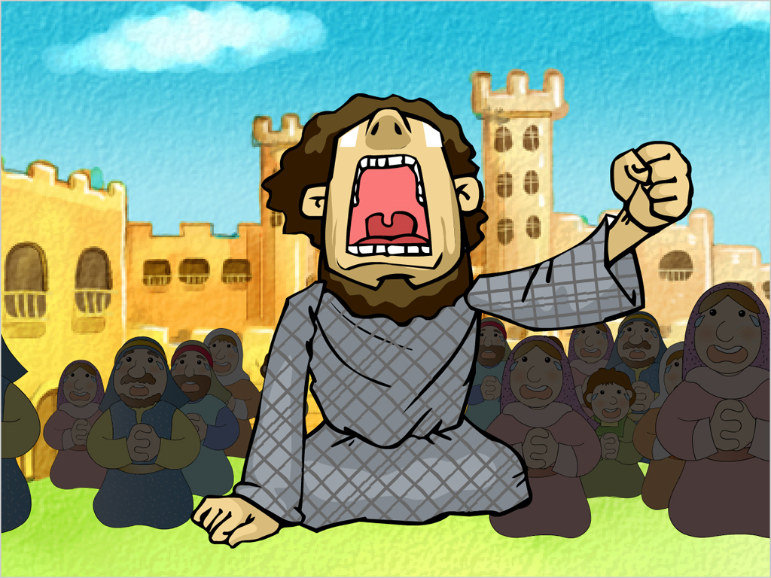
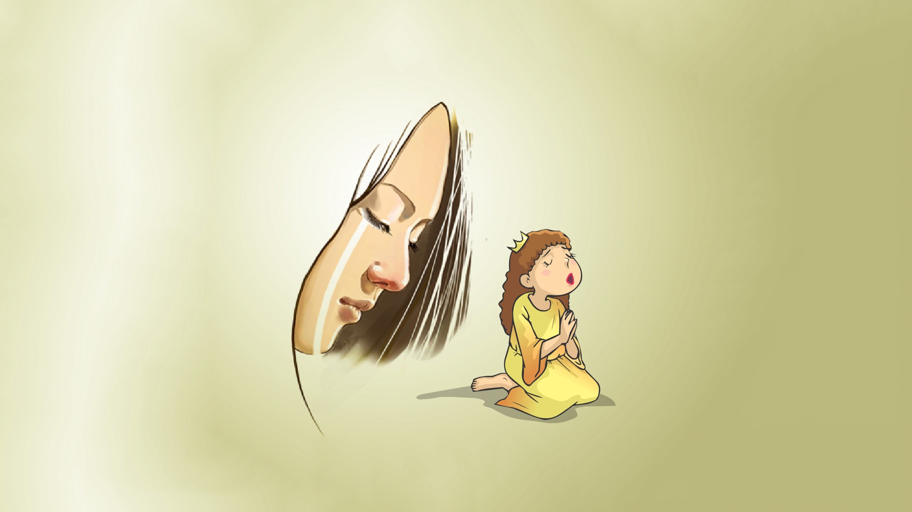

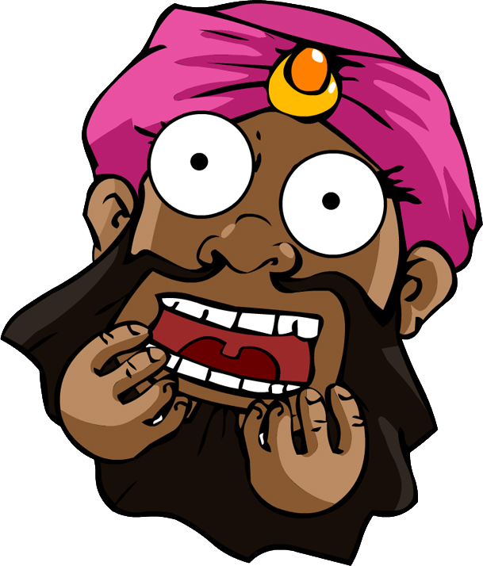
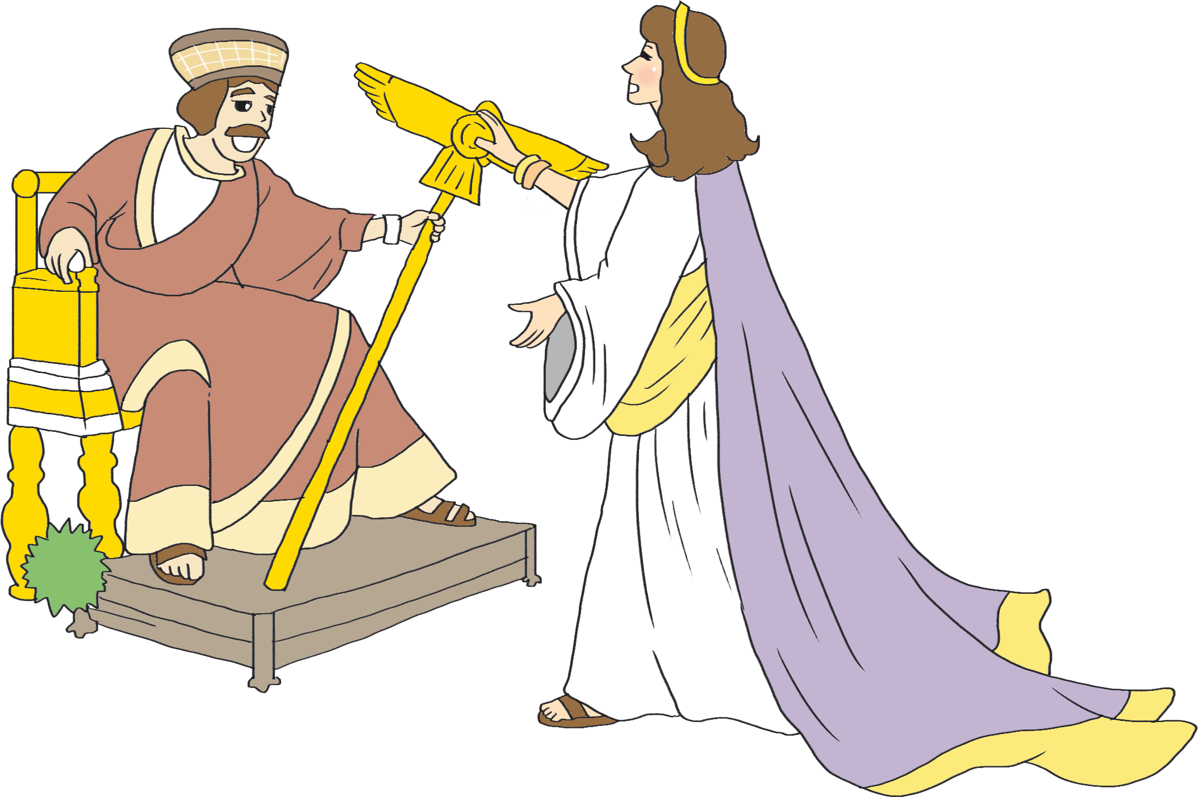
04
みんぞくを すくった エステル

Slide 3

エステル 4:15~16

Slide 4
エステルは モルデカイに へんじを おくって
いった。「いって、シュシャンに いる ユダヤじんを
みな あつめ、わたしの ために だんじきを して
ください。みっかみばん、たべたり のんだり しない
ように。わたしも、わたしの じじょたちも、おなじ
ように だんじきを しましょう。たとい ほうれいに
そむいても わたしは おうの ところへ
まいります。わたしは、しななければ ならない
のでしたら、しにます。」

Slide 5
イスラエル
みんぞくに
きた きき

Slide 6
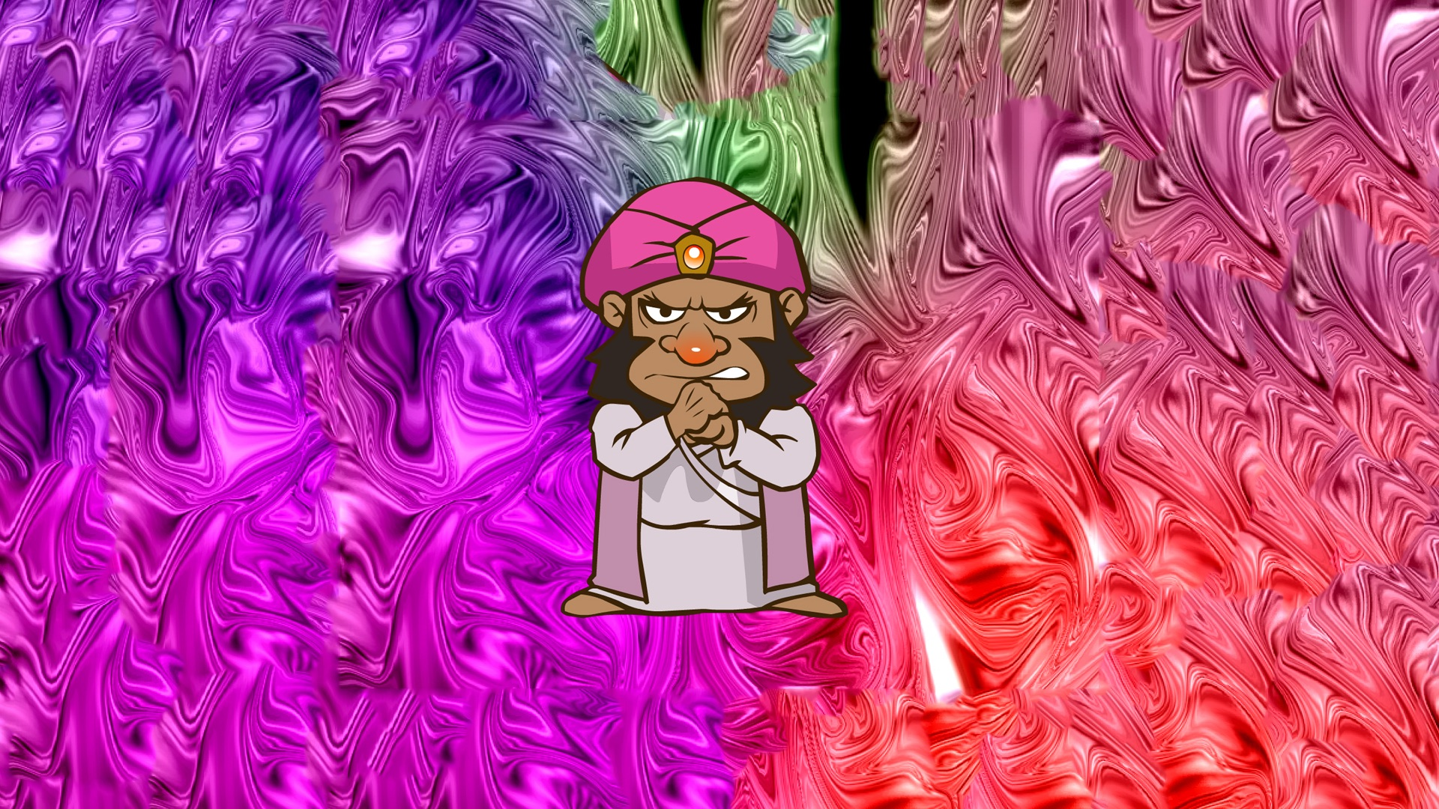
Notes:
1) ハマンは高慢(こうまん)な人(ひと)でした(エステル3:1～6)

Slide 7

すべての
ユダヤじんを
なくせ！
アハシュエロス
Notes:
2) ハマンはユダヤ人(じん)を滅亡(めつぼう)させる陰謀(いんぼう)を企(くわだ)てました (エステル3:7～11)
3) ハマンによってイスラエルの民族(みんぞく)は死(し)を迎(むか)えるようになりました(エステル3:12～15))

Slide 8
Notes:
3) ハマンによってイスラエルの民族(みんぞく)は死(し)を迎(むか)えるようになりました(エステル3:12～15))

Slide 9
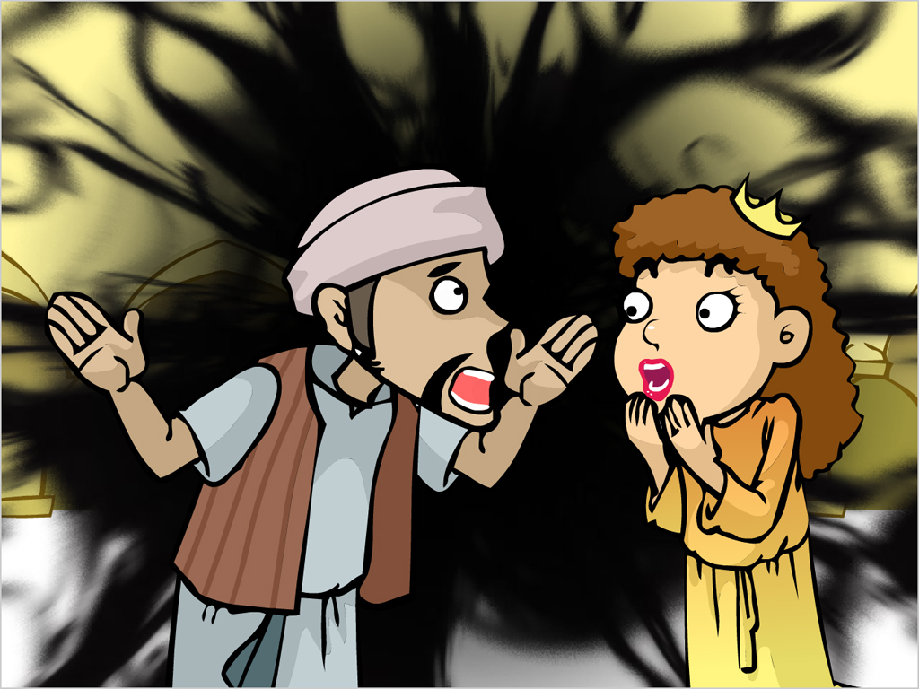
モルデカイの
たのみ

Slide 10
Notes:
1) 荒(あら)布(ぬの)をまとい、王(おう)の門(もん)の前(まえ)で嘆(なげ)きました(エステル4:1～3)

Slide 11
Notes:
1) 荒(あら)布(ぬの)をまとい、王(おう)の門(もん)の前(まえ)で嘆(なげ)きました(エステル4:1～3)
2) ハタクはエステルにモルデカイの伝言(でんごん)を伝(つた)えました (エステル4:9)
3) モルデカイは最後(さいご)に頼(たの)みました(エステル4:12～16)
「もし、あなたがこのような時(とき)に沈黙(ちんもく)を守(まも)るなら、別(べつ)の所(ところ)から、助(たす)けと救(すく)いがユダヤ人(じん)のために起(お)ころう。しかしあなたも、あなたの父(ちち)の家(いえ)も滅(ほろ)びよう。あなたがこの王国(おうこく)に来(き)たのは、もしかすると、この時(とき)のためであるかもしれない。」(エステル4:14)

Slide 12
Notes:
- エステルはモルデカイの頼(たの)みに返事(へんじ)を送(おく)りました
「行(い)って、シュシャンにいるユダヤ人(じん)をみな集(あつ)め、私(わたし)のために断食(だんじき)をしてください。三日(みっか)三晩(さんばん)、食(た)べたり飲(の)んだりしないように。私(わたし)も、私(わたし)の侍女(じじょ)たちも、同(おな)じように断食(だんじき)をしましょう。たとい法令(ほうれい)にそむいても私(わたし)は王(おう)のところへまいります。私(わたし)は、死(し)ななければならないのでしたら、死(し)にます。」(エステル4:16)

Slide 13
エステルは
くにを
すくいました

Slide 15
Notes:
1) 高慢(こうまん)なハマンは没落(ぼつらく)しました(エステル7:1～10)

Slide 16

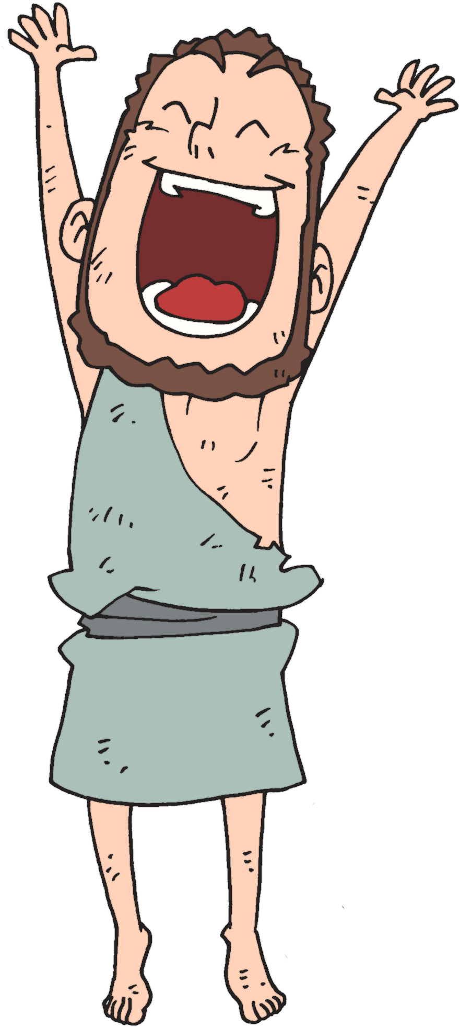

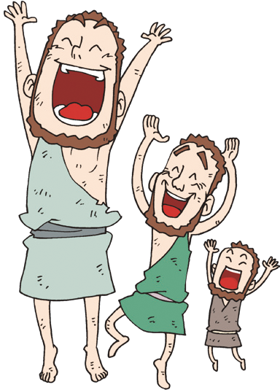

Notes:
2) エステルはペルシヤ帝国(ていこく)を救(すく)いました(エステル7:10)

Slide 17
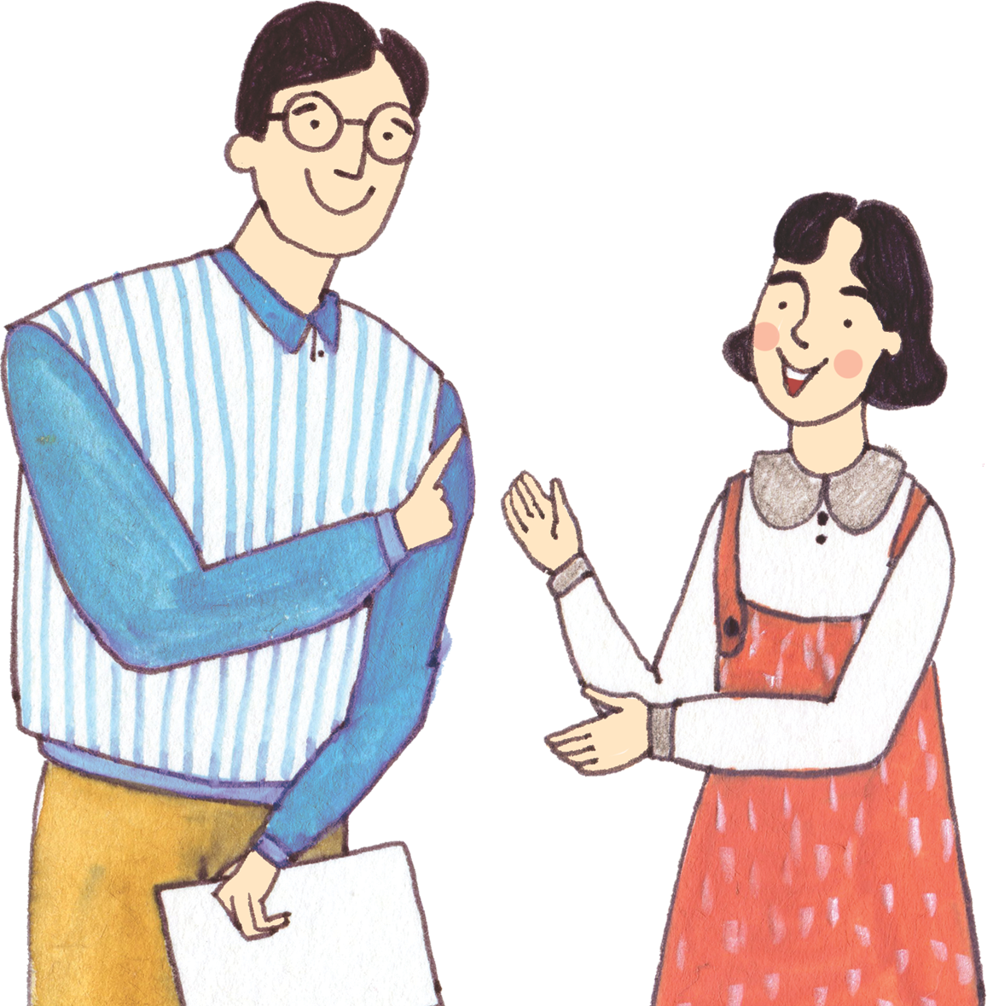
せんせいと フォーラムする しゅだい
Notes:
フォーラムの主題
① ハマンが知らなかったこと
② 神様と疎通する祈りの手帳、みことば黙想、祈りの時間、福音聖句暗唱
③ 家系を変えよう、自分を整えよう、奥義を持とう

